Slide 1
wavファイル ハッキング
飯田

Slide 2
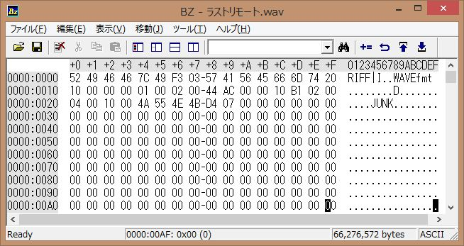
まず中身を見てみる

Slide 3
WAVファイルのヘッダ 1
0x00~0x03:RIFFヘッダ
固定文字列：RIFF
0x04~0x07:ファイルサイズ
文字通りファイルサイズ（誤差はある模様）
0x08~0x0B:WAVEヘッダ
固定文字列：WAVE
0x0C~0x0F:フォーマットチャンクヘッダ
固定文字列：fmt （4文字目スペース）
0x10~0x13:フォーマット定義サイズ
フォーマットID～量子化ビット数のサイズ
リニアPCMでは16bit、0x14~0x23を指す

Slide 4
WAVファイルのヘッダ 2
0x14~0x15:フォーマットID
リニアPCM:0x0001（Little-Endian:0100）
0x16~0x17:チャンネル数
ステレオ:0x0002（LE:0200）
0x18~0x1B:サンプリング周波数
44.1KHz:0x0000AC44（LE:44AC0000）
0x1C~0x1F:データ転送速度
サンプリング周波数×量子化ビット数×チャンネル数（44.1kHz 16bit ステレオ:
10 B1 02 00、44100×2×2=176,400[byte/sec]）
0x20~0x21:ブロックサイズ
量子化ビット数×チャンネル数（16bit ステレオ:
04 00、2×2=4[byte/sample]）

Slide 5
WAVファイルのヘッダ 3
0x22~0x23:量子化ビット数
16bit:16(0x1000)（※LEじゃない……）
0x24~0x27:データヘッダ
固定文字列:data
データヘッダが来てはじめてチャンクサイズおよび波形データが読まれる
0x28~0x31:チャンクサイズ
波形データのバイト数
0x32~ :波形データ
音波のデータ

Slide 6
波形データについての考察
波形データとは、合成波の時刻tでの値
量子化ビット数で幅が決定(16bit:-32768~32767)
あらゆる音声情報は合成波の値
音楽的には、合成波をフーリエ変換し解析する
16bitステレオ波形のデータ構造
Left,Right,Left...の順で読み込まれる
一度のL(R)で16bit読み込む
リトルエンティアンに注意
バイナリデータが12AB34CD56EF......ならば、
L1:AB12, R1:CD34, L2:EF56 ......と読み込まれる

Slide 7
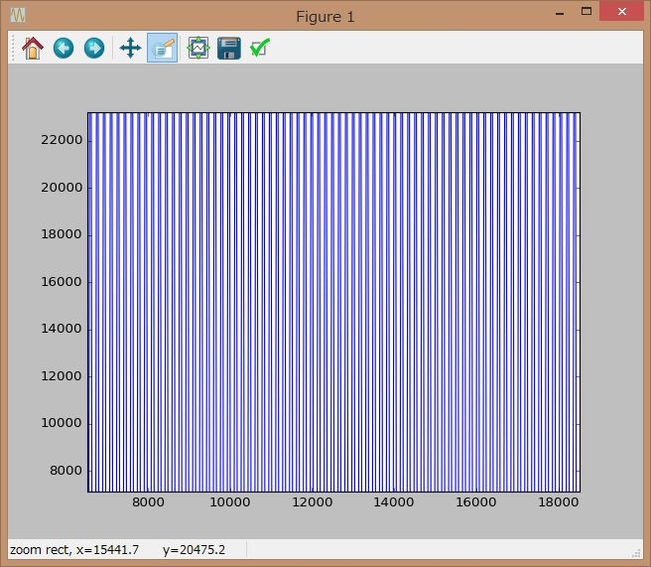
PYthonで波形を作る
波の式
f(t) = Asin(2πft)
tをサンプリング周波数fsに基づく離散値にする
t = n / fs (n: データのインデックス)
t = 1で1秒分の音声データ
A = 32767, fs = 44100, f = 262(ドの周波数)で作成した結果......

Slide 8
波形をバイナリデータにする
アルゴリズム
小数を整数に丸める
10進数を16進数に
16進数数値列をリトルエンティアンのバイナリデータに変換する
16進数データを文字列に置換する
16進数文字列のリストから、以下の方式でpythonのバイナリシーケンス型に対応したバイト列を求める
list = [“1A2B”, “3C4D”, ......] を考えると
buf = “\x2B\x1A\x4D\x3C......” と文字列を操作
最後にascii型でエンコードして書き込めばよい
ヘッダの書き込みも同様に\xでエスケープする

Slide 9
PYTHOｎからWAVファイルを作る
ヘッダー情報をバイト列で用意する
リテラルからエスケープシーケンスを使い生成するか、16進数を10進数に変換し、struct.pack
波形データをバイト列に変換する
10進数の波形データをstruct.pack
packの第一引数はフォーマットを指定
“h” * len(wave)
packの第二引数は可変長でデータを入力
*wave
*でリストを展開
最後にふたつのバイト列を結合して、バイナリ書込みモードで開いたファイルに書込む

Slide 10
参考文献
正弦波の合成－人工知能に関する断創録
http://aidiary.hatenablog.com/entry/20110607/1307449007
ファイル－YS電子工作ラボ
http://www.ys-labo.com/pc/2009/091223%20File.html

